Slide 1
NDSS 2020
DefRec: Establishing Physical Function Virtualization to Disrupt Reconnaissance of Power Grids’ Cyber-Physical Infrastructures
Hui Lin , Jianing Zhuang, Yih-Chun Hu , Huayu Zhou
王毓贞
2022.05.21
Notes:
DefRec：建立物理功能虚拟化以破坏对电网网络物理基础设施的侦察

Slide 2
PART 01
Author

Slide 3

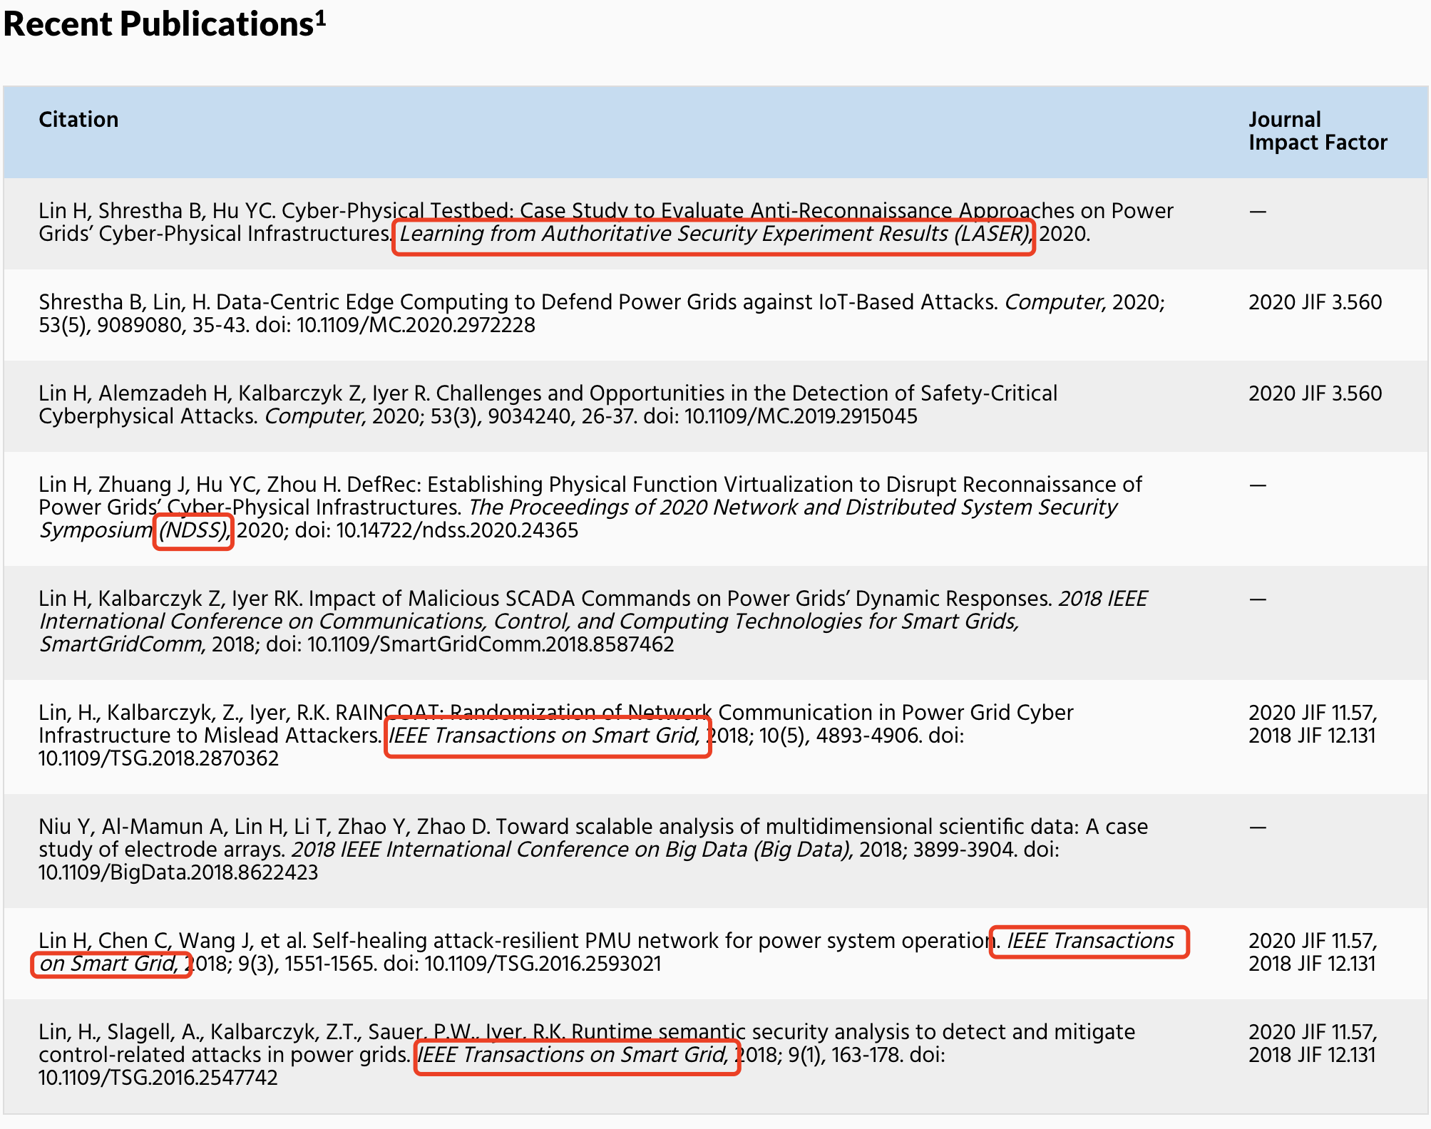
一作：Hui Lin
经历：
2010-2017：伊利诺伊大学香槟分校, PhD
2018-2020：University of Nevada, Reno（内华达大学里诺分校），助理教授
2020-至今：University of Rhode Island （罗德岛大学） ，助理教授
方向：
网络安全、IOT、IDS、SDN、CPS
Notes:
一二四作来自同一个学校（内华达大学里诺分校）

Slide 4
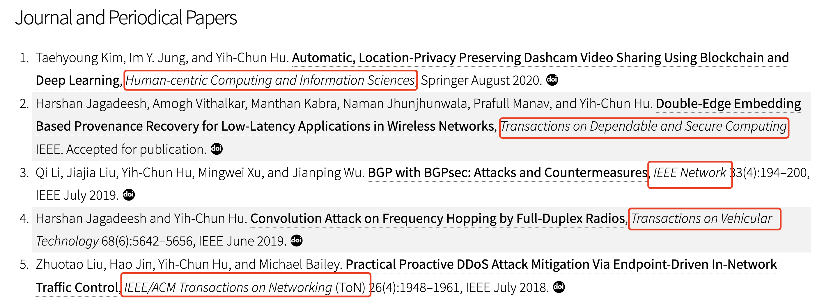
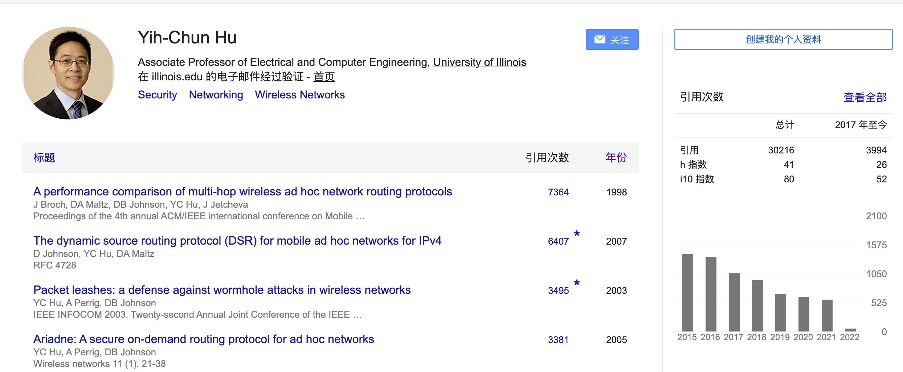
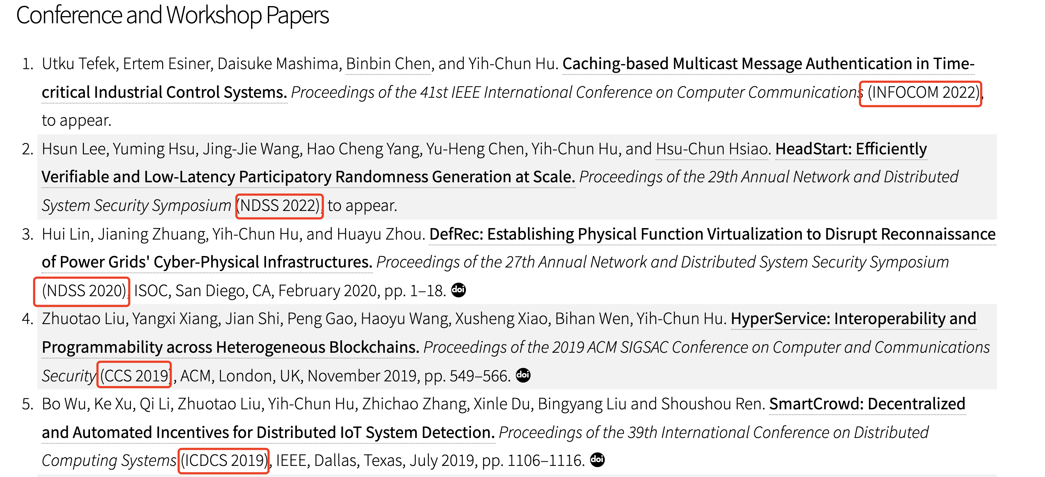
二作：Jianing Zhuang
三作：Yih-Chun Hu
伊利诺伊大学香槟分校, PhD
Notes:
伊利诺伊大学厄本那-香槟分校电气和计算机工程系的副教授，是协调科学实验室和信息信托研究所的成员，于2005年8月加入伊利诺伊大学。1997年获得华盛顿大学计算机科学和数学学士学位，2003年在卡内基梅隆大学计算机科学系获得博士学位，03-05年是加州大学伯克利分校的博士后研究员。
四作是内华达大学里诺分校讲师

Slide 5
PART 02
Motivation and Contribution

Slide 6
Motivation
侦察对于攻击者准备攻击智能电网等工业控制系统（ICS）至关重要
通过深入了解物理过程，攻击者能够在不引起警报的情况下造成毁灭性的物理破坏
干扰侦察的好处
可以在对手执行其策略并造成损害之前发现并误导攻击。在这个早期阶段检测攻击能够消除潜在威胁并防止损害
攻击者可能会利用不同的漏洞并执行不同的恶意活动来造成不同类型的物理损害，但它们依赖于来自目标系统的相同物理过程来规划有效的攻击策略。

Slide 7
Motivation
目前的抗侦察技术研究存在差距
基于模拟和仿真系统行为的先进移动目标防御（MTD）技术不考虑电网的物理基础设施，易于识别
网络基础设施的模拟，通常用于蜜罐或蜜网，是基于静态规范的。即使实现与协议规范完全一致，它仍然可能与真实系统的实际实现不同
最先进的 ICS 蜜罐项目没有对物理过程和系统级行为进行建模，例如执行控制命令的延迟和物理状态的变化，它们可能在不同的位置和时间发生变化。攻击者可以利用这些状态变化来识别模拟

Slide 8
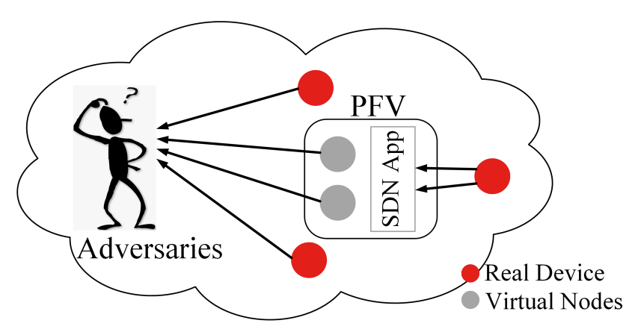
Contribution
为了克服模仿和模拟的缺点，提出了物理功能虚拟化（PFV）的设计，以构建轻量级的虚拟节点，这些节点遵循网络堆栈的实际实现、物理状态变化和电网中真实物理设备的系统不变量
PFV 利用基于软件定义网络 (SDN) 的网络控制应用程序来“hook”网络与真实设备的交互，并将其用作虚拟节点的网络流

Slide 9
Contribution
PFV 的作用
将 PFV 定位为对现有安全功能（包括 IDS 和蜜罐）的补充服务
PFV在物理设备的网络交互上实现了轻量级虚拟化，为补充被动IDS提供了额外的保护：
Considering practical threats with partial compromise：PFV 考虑了一个强大的威胁模型，其中对 手已经破坏了电网的网络，并且不需要对复杂的 SCADA系统或变电站配置进行信任
Increasing reconnaissance efforts：PFV 可以显着增加对手的侦察努力，虚拟节点在细粒度级别上遵循真实设备的行为，这使得攻击者有效地区分真实设备和虚拟节点的计算成本很高，与基于异常的 IDS 中的高错误检测率相比，PFV 可以帮助将成功侦察率降低至少三个数量级
Regaining computational advantages for defense mechanisms：PFV能够提高系统应对各类攻击的鲁棒性
Notes:
IDS，尤其是基于异常的 IDS，依赖于正确的系统模型来识别异常
恢复防御机制的计算优势

Slide 10
Contribution
基于 PFV，提出了 DefRec，这是一种特定的防御机制，DefRec 指定并实施了两种安全策略：
通过添加与虚拟节点的随机交互来混淆通信，为攻击者识别真实设备引入大量开销
将诱饵数据（来自虚拟节点）与真实数据（来自物理设备）混合在一起，攻击者将根据这些数据设计无效且易于检测的攻击
尽管展示了用于电网的 DefRec（和 PFV）设计，但设计理念可以扩展到其他 ICS。通过添加在不同 ICS 网络中使用的协议的解析器和编码器，并分析反映这些环境中系统不变量的特征，PFV 可以监控和操纵与真实设备的网络交互，而无需任何专有仪器。基于 PFV 中的这些调整，DefRec 中第一个随机化与虚拟节点通信的安全策略也是可扩展的。第二种安全策略依赖于电网的控制理论模型。

Slide 11
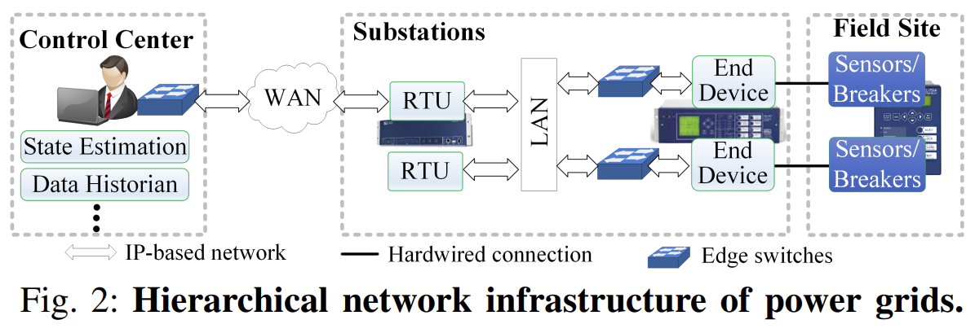
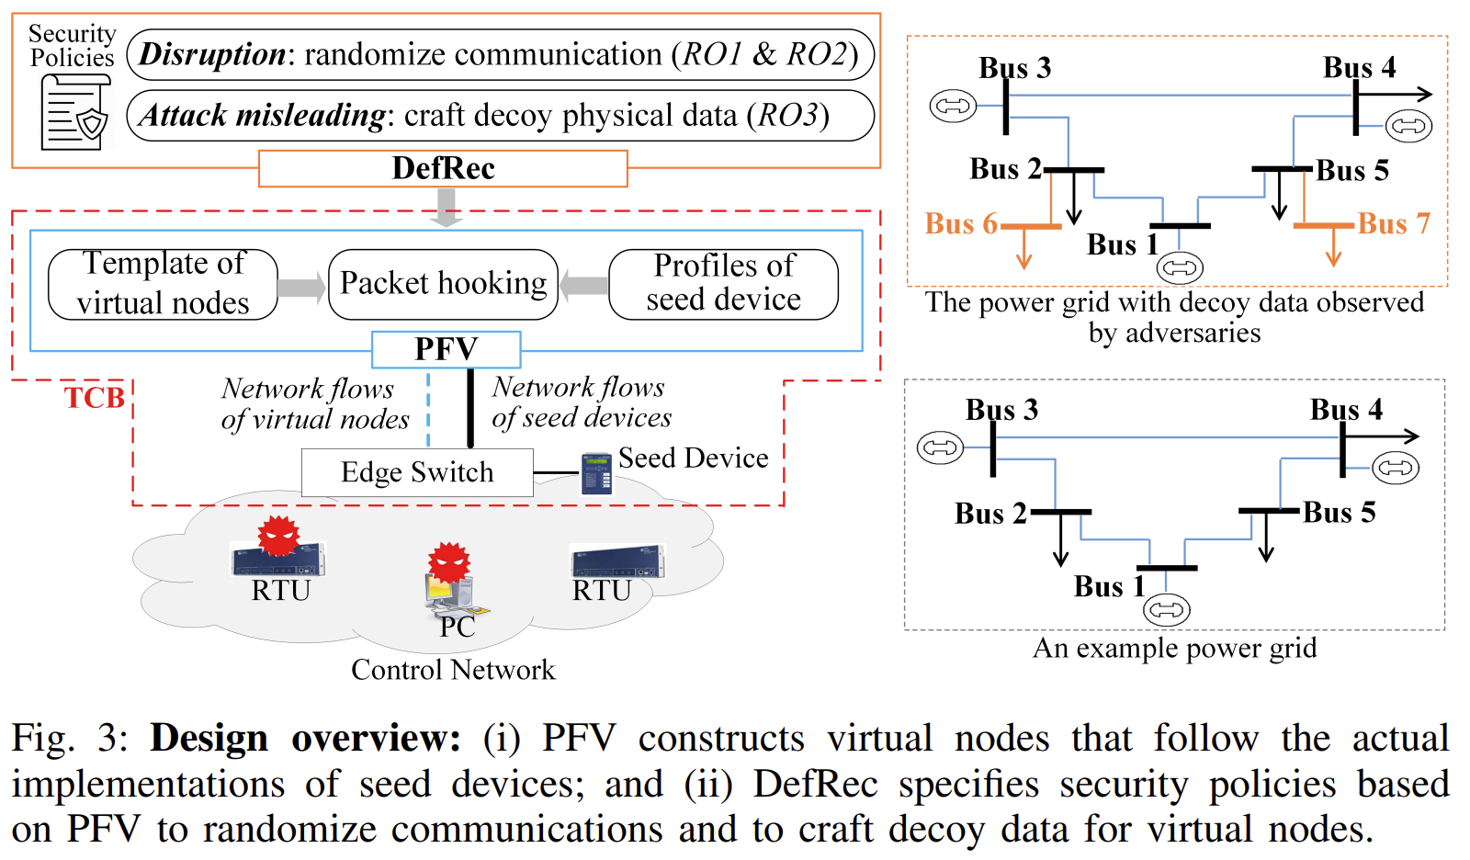
Preliminary
电网基础
电网是一种 ICS。在传输网络的图形表示中我们使用总线来表示变电站，其中部署了发电机或负载需求。在每条总线和传输线中，都可以获得物理测量数据，包括电压、电流、功耗和发电量。
终端设备：位于连接控制中心和变电站的通信路径末端的智能电子设备 (IED)
边缘交换机：位于连接控制中心和终端设备的通信路径的第一跳或最后一跳的网络交换机
Notes:
控制中心使用基于 IP 的控制网络定期从变电站设备检索数据；这个过程也称为数据采集。根据检索到的数据，控制中心使用状态估计来确定电网的物理状态

Slide 12
PART 03
Design

Slide 13
Threat Model
对于攻击者能力的假设：假设渗透进控制网络的攻击者对网络配置和物理数据的了解有限。假设攻击者可以破坏连接到控制网络的任何计算设备；然而，他们无法根据这些受损设备收集的数据获取整个电网的知识。
Insider攻击者可以执行如此细粒度的侦察，这只能通过内部控制网络获得
将攻击者能力分为3种类型：
Passive attacks：监控网络流量以获取有关电网网络物理基础设施的知识
Proactive attacks：使用探测消息触发来自真实设备或虚拟节点的响应来实现相同的目标
Active attacks：直接操纵网络流量，包括丢弃、延迟、破坏现有网络数据包或注入新数据包

Slide 14
DefRec’s Objective
DefRec 的目标是破坏和误导攻击者基于passive and proactive的侦察，使其active攻击无效
指定反侦察目标（RO）如下：
RO1: for passive attacks：显著延长对手成功学习控制网络知识所需的时间
RO2: for proactive attacks：以高概率揭示对手的存在并将受感染的设备与网络隔离
RO3: for physical knowledge obtained by passive or proactive attacks：利用智能制作的诱饵数据来误导对手设计无效的攻击
只在可信计算库（TCB）中添加了 PFV 的组件，其中包括轻量级 SDN 控制器应用程序、SDN 控制器所连接的网络交换机、一些真实的物理设备（参考作为“种子”设备），从中构建虚拟节点，以及上述组件之间的通信通道

Slide 15
Threat Model
DefRec 并不专注于不需要或几乎不需要侦察的攻击，包括：
目标应用程序在单个位置存储或使用所有网络配置和物理数据
攻击者已经破坏了大量物理设备
通过随机物理中断或数据泄露进行攻击
可以直接访问大量物理设备，例如通过物联网
有必要对这些关键应用程序进行专门的保护
由于正常的控制操作很少涉及如此大量的物理设备，这种类型的攻击可以在现有的保护机制下触发警报。
通过不同的安全策略增强PFV来进行补救
Notes:
例如在英特尔 SGX 等隔离且受信任的环境中运行它们，该环境已应用于关键电网应用程序

Slide 16
Design Overview
DefRec 的设计，包括 PFV 的组件和在其之上实现的两个安全策略
Notes:
具有敌方观测到的诱饵数据的电网

Slide 17
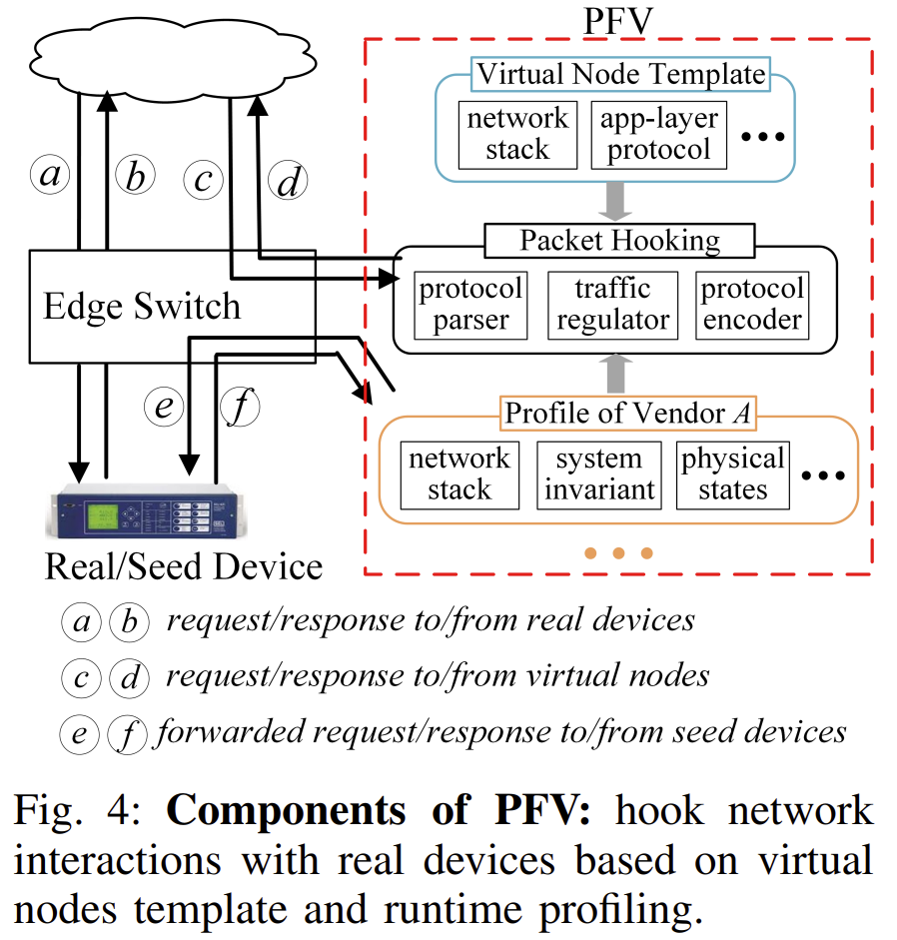
Design
PFV 的目标是构建轻量级虚拟节点，遵循网络堆栈、系统不变量和真实设备的物理状态变化的实现。具体为PFV 的三个组成部分
虚拟节点模板：包含目标控制网络的基本配置。包括网络堆栈信息，例如可以分配给虚拟节点的 IP 地址，以及用于传递物理数据和控制操作的应用层协议的规范

Slide 18
Design
PFV 的三个组成部分
种子设备：选择了一些终端设备作为种子设备，并分析了每个终端设备的三个方面：
网络栈的实际实现可能与协议规范不同
系统不变量是指可用于识别或识别真实设备的特征，例如执行控制命令的延迟
物理状态变化通常落在特定电力系统的确定范围内，例如电压幅度在标称值周围±5% 的范围内变化
设备配置文件包括在运行时观察到的某个属性的一系列变化以及该范围内的概率分布
Notes:
只需要选择一个种子设备来代表每个供应商或模型，我们基于它来分析运行时行为。设备配置文件使来自虚拟节点的网络流遵循真实设备的概率行为，而不是复制相同的模式

Slide 19
Design
PFV 的三个组成部分之数据包hook
使用 SDN 的可编程性来hook来自种子设备的网络数据包；根据来自设备配置文件和虚拟节点模板的信息定制这些数据包；
定制应用层负载。协议编码器对虚拟节点发出的网络数据包的应用层有效载荷进行剪裁
在没有物理影响的情况下重定向控制操作到种子设备
为了降低实现复杂性和运行时开销（由 SDN 引起），通过两个设计选项进一步增强了数据包挂钩组件：边缘交换机；与种子设备的“缓存”交互
Notes:
当网络数据包到达边缘交换机时，协议解析器从数据包中提取头信息；如果它们的目的地是虚拟节点（网络流 c 和 e），流量调节器会将它们重定向到种子设备。在接收到转发的数据包后，种子设备做出响应（f）

Slide 20
Design
基于 PFV 的安全策略：根据PFV，DefRec规定了安全策略，以实现定义的反侦察目标
使网络通信随机化的中断策略：实现与电网网络侦察相关的RO1和RO2
攻击误导策略：为虚拟节点制作诱饵数据，实现RO3

Slide 21
Design
中断策略：随机通信
为了破坏 RO1 中的passive attacks，将发送给真实设备和虚拟节点的网络数据包随机化，显著增加了攻击者识别真实设备的时间
为了破坏 RO2 中的Proactive attacks ，在对虚拟节点的探测做出响应时引入了随机性，以高概率揭示对手的存在，同时减少对手可以学习的信息
通过两种方式实现随机通信：
随机化请求模式
隔离主动攻击的概率丢弃协议

Slide 22
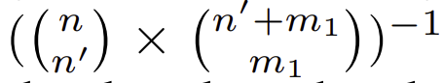
Design
中断策略：随机通信--随机化请求模式
向随机选择的虚拟节点添加请求。访问这组虚拟节点是干扰策略的一部分，将它们视为“可访问的虚拟节点”，访问它们不会引发警报。当改变可访问虚拟节点的地址时，总是保持虚拟节点子集的地址不变。否则，攻击者可以方便地识别真实设备，因为它们的地址保持不变。
向随机选择的真实设备发出请求。进一步平衡了发送到真实设备的请求数和对可访问虚拟节点的请求数。它可以防止攻击者根据发送到真实设备的网络数据包数量的有偏分布来识别真实设备。随着现代电网部署大量设备来收集冗余测量值，向随机选择的真实设备发送请求已变得可行
Security Argument：假设有 n 个真实设备和 m 个虚拟节点，其中包括 m1 个可访问节点，攻击者向 n’个随机选择的真实设备和 m1 个随机选择的虚拟节点发出请求，则攻击者成功识别所有可访问的虚拟节点的概率为
Notes:
这个概率随着 n'和 m1 呈指数下降

Slide 23
Design
中断策略：随机通信--隔离主动攻击的概率丢弃协议
提出了一个处理针对其他“不可访问”虚拟节点的主动探测的过程，这是可疑的，因为请求既不是来自合法应用程序，也不是来自 DefRec。然而，直接隔离探测机器可以立即揭示不可访问的虚拟节点的身份
提出了一种“概率丢弃”协议，该协议显着降低了对手探测活动的有效性，使得对手在信息理论上难以确定哪些设备是真实的。
如果一个身份访问不可访问的虚拟节点，将其标记为可疑身份，并以概率 p0 将此可疑身份与网络隔离（例如，丢弃后续传入的数据包）。
对于从可疑身份到虚拟或真实设备的第 k 次访问（k ≥ 1），以概率 pk 隔离可疑身份。如果可疑身份未在此访问中隔离，它将收到响应。
为可疑身份允许的最大访问次数设置了阈值δ。

Slide 24

Design
中断策略：随机通信--隔离主动攻击的概率丢弃协议
当攻击者在探测后发现她的受损身份与网络隔离时，她可以猜测她之前的哪个访问（最多 δ + 1 次访问）探测了一个不可访问的虚拟节点.希望使之前的每次访问都有平等的机会导致可疑身份的隔离
Security Argument:虚拟节点越多，攻击者就越难识别真实设备。同时，随着更多的虚拟节点，将更多的数据包重定向到种子设备，与没有 DefRec 的情况相比，种子设备处理更多的请求。
当随机化真实设备和虚拟节点的请求模式时，攻击者成功识别真实设备的机会可能会显着下降，例如，即使虚拟节点的数量等于真实设备数量的 5%，也低于${10}^{−5}$。
如果在 PFV 中使用缓存，可以进一步减少实际转发到种子设备的请求数量。

Slide 25
Design
攻击误导策略：制作诱饵数据
除了破坏对网络配置的侦察外，进一步使用“攻击误导”策略来实现 RO3：通过提供误导性知识来破坏对手对电网物理基础设施的侦察
核心是为虚拟节点制作诱饵数据的算法
输入：真实物理设备的状态、虚拟节点的数量以及表示它们连接的拓扑图。将这些输入放入电力系统的数学表示中，以获得虚拟节点的诱饵状态或诱饵数据，这些数据遵循在真实物理设备中观察到的正常变化
构建要求：
误导对手设计无效策略
遵循电网的物理模型以避免对手的怀疑
Notes:
如果没有精心设计，来自虚拟节点的网络数据包搭载的数据仍然可以让攻击者学习网格的物理知识，例如物理拓扑和测量。
可以在任何运行在通用计算机上的电网分析工具中实现诱饵数据构造算法，例如我们用于评估的 MATPOWER

Slide 26
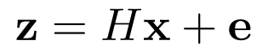
Design
攻击误导策略：制作诱饵数据
专注于为虚假数据注入攻击 (FDIA) 制作诱饵数据。 FDIA 可以显著降低状态估计的准确性和许多电网应用的性能。这次攻击中完善的理论模型可以帮助正式证明诱饵数据的有效性
状态估计的背景：电网使用复杂的数学模型来关联从变电站收集的数据。使用DC power flow analysis model将状态变量和传感器测量相关联
x 表示所有总线的 p 个物理状态或 p 个相量角；z 表示 q 个测量值的列向量；e是q个测量的误差集合，H是一个q-by-p测量矩阵
传感器测量”是指可以通过传统传感器有效测量的数据，例如，每个变电站注入的有功功率或传输线提供的有功功率。通过“状态估计”间接估计的“状态变量”是指每个变电站的电压角
Notes:
有许多传感器测量值，例如电压、电流和功率，可用于表示电网的物理状态

Slide 27
Design
攻击误导策略：制作诱饵数据
测量矩阵H由传输网络的拓扑结构、每条传输线的电纳和传感器的位置决定。
当测量误差 e 服从均值为零的正态分布时，状态变量 的估计可以通过统计准则得到

Slide 28
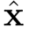
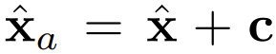
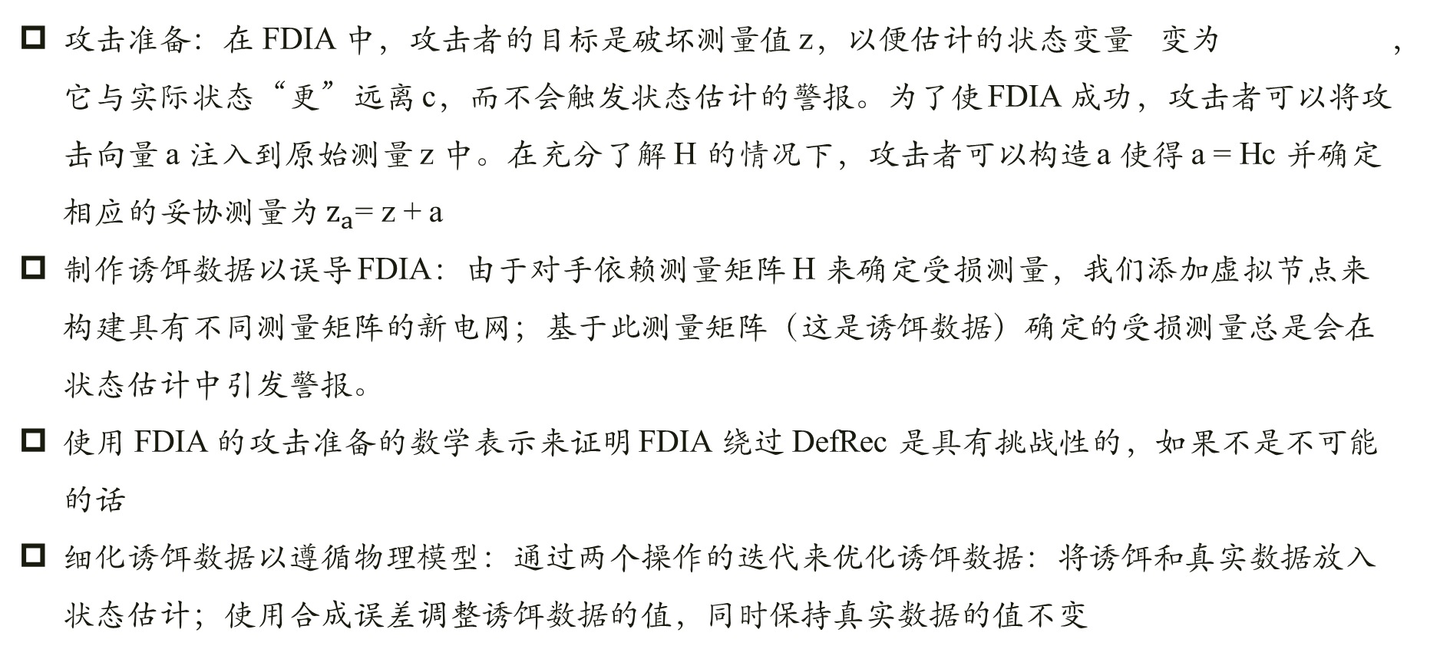
Design
攻击误导策略：制作诱饵数据
攻击准备：在 FDIA 中，攻击者的目标是破坏测量值 z，以便估计的状态变量 变为 ，它与实际状态“更”远离 c，而不会触发状态估计的警报。为了使 FDIA 成功，攻击者可以将攻击向量 a 注入到原始测量 z 中。在充分了解 H 的情况下，攻击者可以构造 a 使得 a = Hc 并确定相应的妥协测量为 $z_{a}$= z + a
制作诱饵数据以误导 FDIA：由于对手依赖测量矩阵 H 来确定受损测量，我们添加虚拟节点来构建具有不同测量矩阵的新电网；基于此测量矩阵（这是诱饵数据）确定的受损测量总是会在状态估计中引发警报。
使用 FDIA 的攻击准备的数学表示来证明 FDIA 绕过 DefRec 是具有挑战性的，如果不是不可能的话
细化诱饵数据以遵循物理模型：通过两个操作的迭代来优化诱饵数据：将诱饵和真实数据放入状态估计；使用合成误差调整诱饵数据的值，同时保持真实数据的值不变
Notes:
使用由此产生的错误来稍微调整诱饵数据的值，使它们更接近有效值，仍然实现了误导性目标

Slide 29
PART 04
Implementation

Slide 30
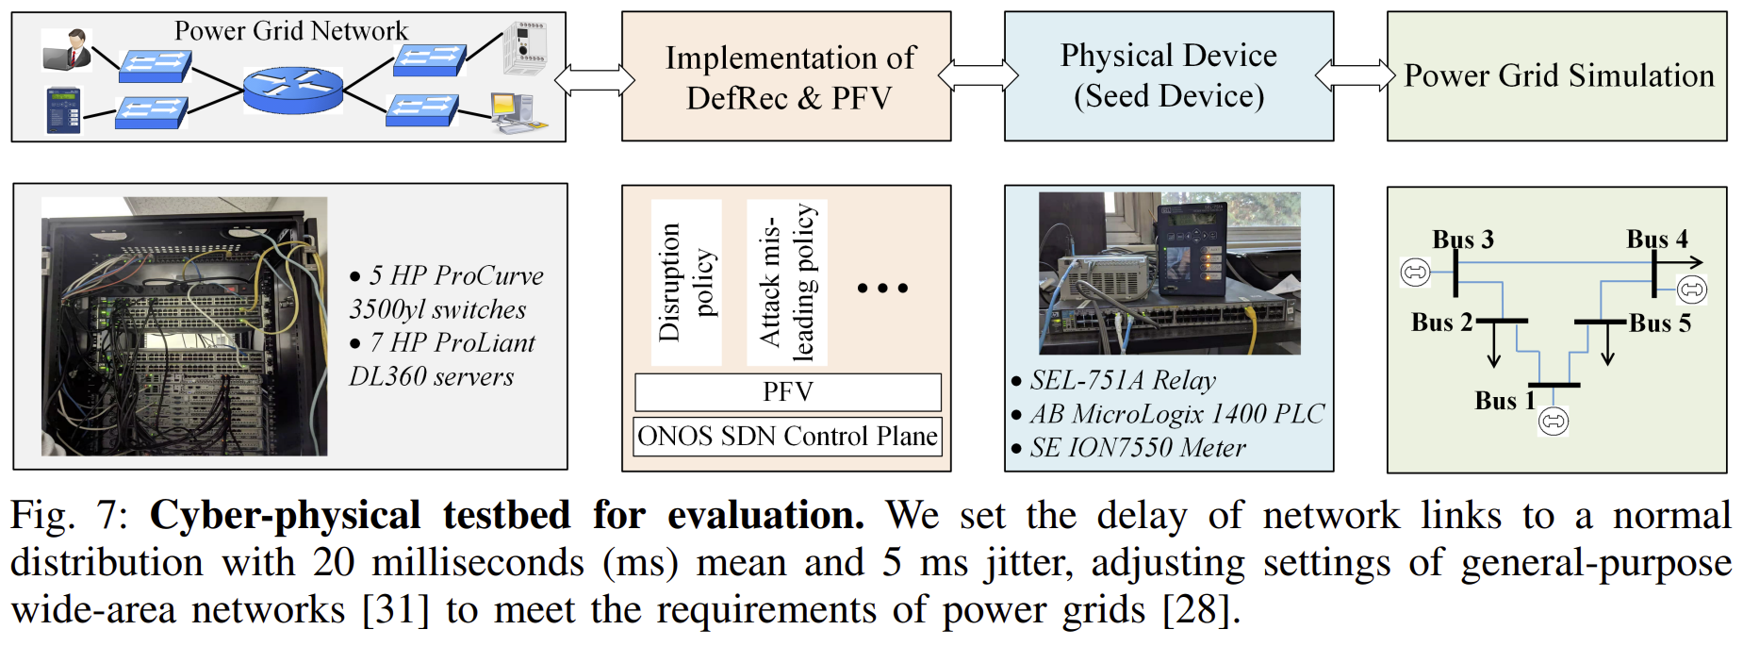
Implementation
为了评估 DefRec 中包含的安全策略，我们将 PFV 实现为 ONOS 网络操作系统中的 SDN 应用程序，并开发了一个模拟电网的网络和物理基础设施的测试平台
Notes:
用于评估的网络物理试验台。我们将网络链路的延迟设置为20毫秒（ms）平均值和5毫秒抖动的正态分布，调整通用广域网的设置，以满足电网的要求。

Slide 31
Implementation
网络配置：五台 HP ProCurve 3500yl 交换机和七台 HP ProLiant DL3600 服务器，从 TopologyZoo 数据集构建了六个不同大小的网络（最多 124 个节点），其中包括由不同互联网服务提供商 (ISP) 管理的真实网络的拓扑结构
PFV 和 DefRec 的实施 ：在 ONOS 中将 PFV 实现为 SDN 应用程序 ，包括1500行代码。基于 PFV，还在 ONOS 中实现了 DefRec 的干扰策略，使用少于 200 LOC。对于 DefRec 的攻击误导策略，使用开源 MATLAB 工具箱实现了诱饵数据构造算法，该实现使用大约 400 LOC。所有实施均在 64 位 Ubuntu 18.04 上进行，部署在具有四个 Intel Xeon 2.8 GHz 处理器和 16 GB RAM 的工作站中。

Slide 32
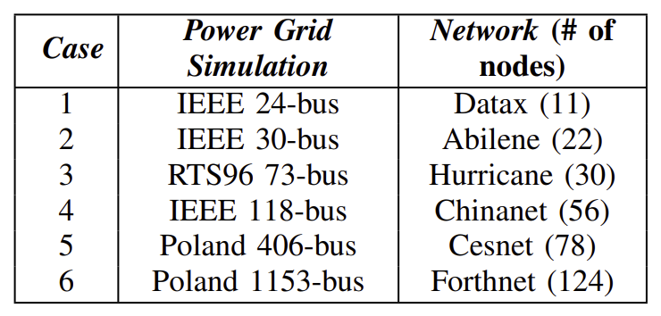
Implementation
物理设备：使用来自三个不同供应商的 IED 作为终端设备：Schweitzer Engineering Laboratories (SEL) 751A 馈线保护继电器 、Allen Bradley (AB) MicroLogix 1400 PLC 和 Schneider Electric (SE) ION7550 功率计
电网模拟：使用 MATPOWER 模拟了六个电力系统。对于每个模拟系统，随机选择发电机和负载单元，根据基准调整每个单元的测量值。
Notes:
后两个系统代表了波兰 400、220 和 110 kV 国家输电网络中最大的两个区域

Slide 33
PART 05
Evaluation

Slide 34
Evaluation
对 DefRec 中的 PFV 和安全策略进行安全和性能评估
安全评估
PFV虚拟化的有效性
中断策略的有效性
攻击误导策略的有效性
性能评估
PFV的性能
中断策略的影响
攻击误导策略的性能

Slide 35
Evaluation
安全评估侧重于以下方面的有效性：
PFV 对真实设备网络流的虚拟化
中断策略，延迟passive attacks和隔离proactive attacks（RO1 和 RO2）
攻击误导策略，导致对手设计无效攻击 (RO3)。

Slide 36
Evaluation
PFV 对真实设备网络流的虚拟化
评估 PFV 在实际实现网络堆栈、系统不变量和真实设备的物理状态变化方面的有效性
网络堆栈实施的评估
使用来自实验的三个输出来验证这个实现 。
首先，由真实设备和虚拟节点的响应触发的 DNP3 主机中的输出始终是一致的。
其次，网络数据包在常见的网络分析工具中没有显示错误，例如 Wireshark 和 Zeek 运行时网络分析器 。
最后，SDN 控制器记录所有虚拟节点的底层网络信息

Slide 37
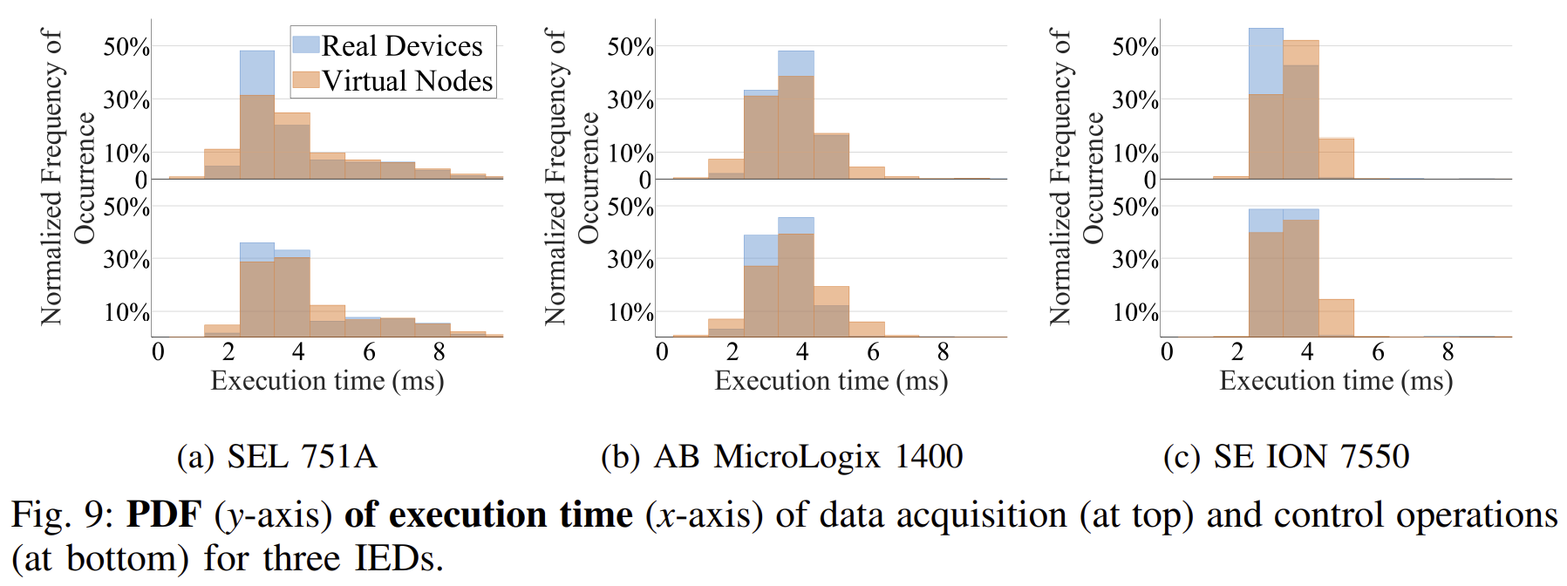
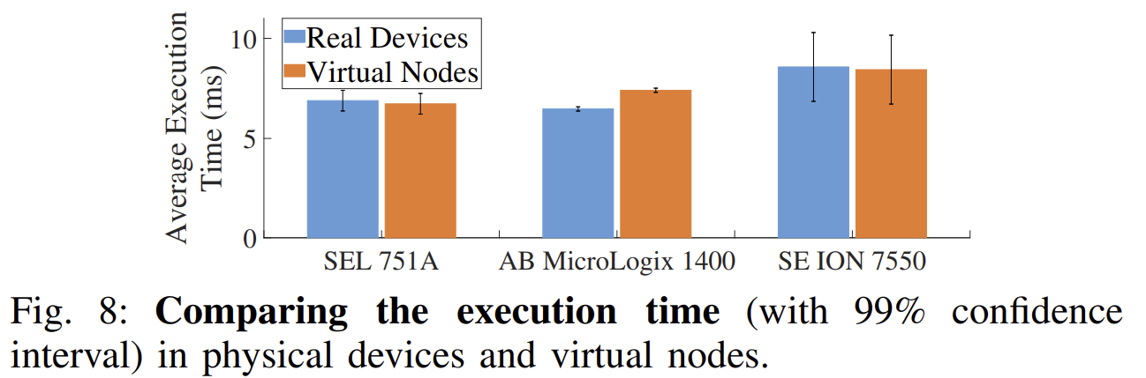
Evaluation
PFV 对真实设备网络流的虚拟化
评估 PFV 在实际实现网络堆栈、系统不变量和真实设备的物理状态变化方面的有效性
系统不变量的评估
在真实物理设备和虚拟节点上应用了为 ICS 提出的指纹识别方法 。
Notes:
测量了携带测量数据的响应中的时间戳与相应的TCP确认中的时间戳之间的差异，以准确揭示真实设备或虚拟节点中的执行时间。
图9：三个IED的数据采集（顶部）和控制操作（底部）执行时间（x轴）的PDF（y轴）。显示了为数据采集和控制操作测量的执行时间的概率密度函数 (PDF) ，以看到 PDF 模式在不同的操作类型和设备上有所不同。在所有情况下，虚拟节点都可以遵循真实设备的通信模式。我们只观察到它们之间执行时间的微小差异，小于 2 毫秒，这属于由设备和交换机的位置和配置等因素引起的正常变化

Slide 38
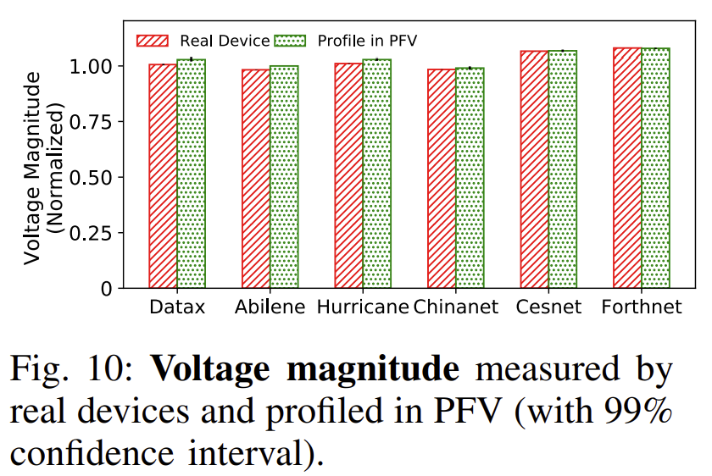
Evaluation
PFV 对真实设备网络流的虚拟化
评估 PFV 在实际实现网络堆栈、系统不变量和真实设备的物理状态变化方面的有效性
物理状态变化的评估
电网使用不同位置的电压来表示物理状态。这些值的变化是电网健康状况的关键指标
Notes:
在图 10 中，我们展示了由真实设备和相应虚拟节点测量的电压幅度，该电压幅度被归一化为参考变电站（即“松弛总线”）。基于设备配置文件，虚拟节点可以跟随真实设备的物理状态变化，差异小于 1%。虚拟节点的物理状态与真实设备的物理状态并不完全相同，由数据包挂钩组件根据设备配置文件进行调整。

Slide 39
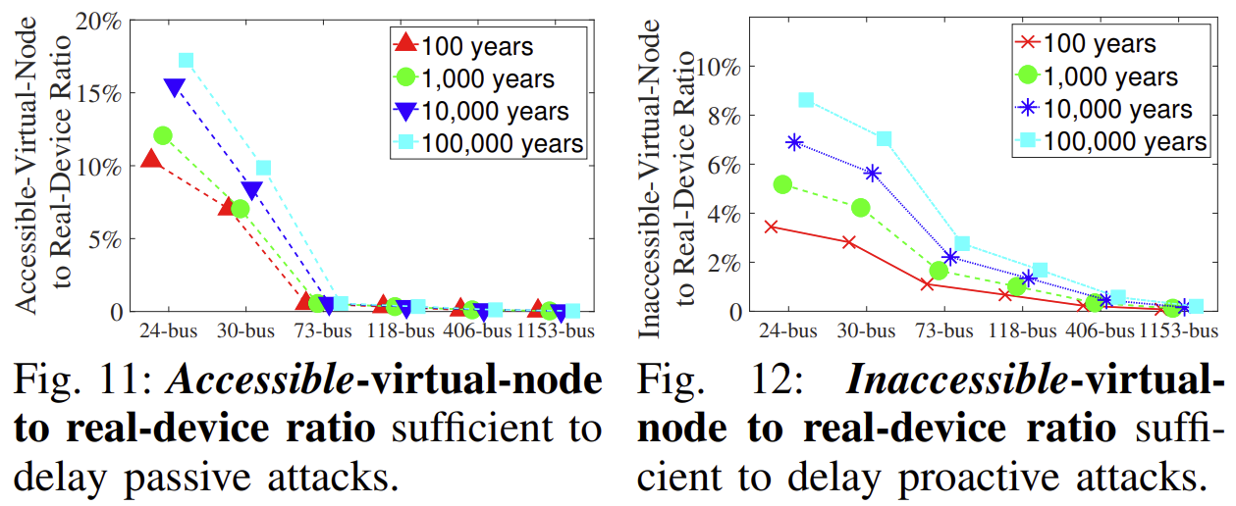
Evaluation
中断策略的有效性：DefRec 中包含的中断策略是为了实现 RO1 和 RO2，即显著延迟passive and proactive attacks。
RO1的有效性
通过随机发送到真实设备和可访问的虚拟节点的网络请求来实现 RO1
根据可访问的虚拟节点的数量来估计攻击者获得真实设备身份的时间
对于每个电网，提供了可访问虚拟节点与真实设备的比率（y轴）
对于一个 24 总线的小型电网，也可以通过添加数量相当于真实设备数量 15% 的可访问虚拟节点来延迟 100 年的被动攻击。
随着电网规模的增加，该比率呈指数下降
Notes:
通过假设对手每秒可以被动监控多达 200 个网络数据包（在现代电网中可以观察到的最频繁的数据采集 [7]）来做出这样的估计。
这是因为攻击者对真实设备做出正确猜测的概率会随着电网规模的增大而显着降低

Slide 40
Evaluation
中断策略的有效性：DefRec 中包含的中断策略是为了实现 RO1 和 RO2，即显著延迟passive and proactive attacks。
RO2的有效性
重新定义了假阳性和假阴性（FP和FN），以量化中断策略在识别和隔离主动攻击方面的有效性
估计了攻击者通过对不可访问的虚拟节点与真实设备的比率进行主动攻击来学习实际测量的时间
展示了不可访问的虚拟节点与真实设备的比率（y轴）
对于一个小型的 24 总线电网，也需要添加数量相当于真实设备数量 4% 的不可访问的虚拟节点来实现 RO2。
Notes:
FN：攻击者成功地从真实设备获得测量结果，FP：合法应用程序访问不可访问的虚拟节点

Slide 41
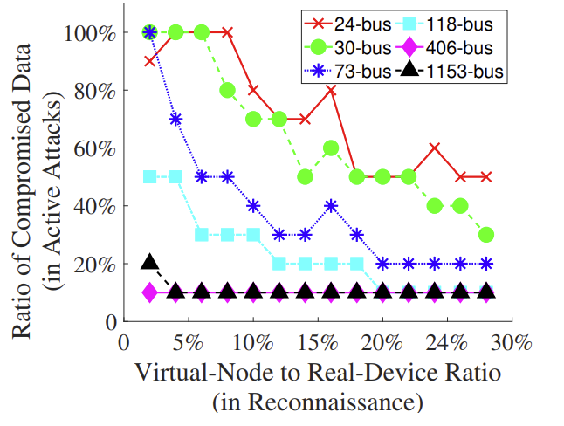
Evaluation
攻击误导策略，导致对手设计无效攻击 (RO3)。
当对手基于真实数据对FDIA实施主动攻击时，状态估计不会引发警报，基于诱饵数据时会触发警报
RO3 FN：基于诱饵数据准备的 FDIA 是成功的
RO3 FP：诱饵数据无效，这意味着诱饵和真实数据的组合会在没有 FDIA 的情况下引发状态估计警报
展示了诱饵数据可以限制对手进行主动攻击的能力
即使对手在对正常规模电网的主动攻击中损害了不到 10% 的测量值，攻击误导策略仍然可以在状态估计中暴露他们的恶意活动
Notes:
量化诱饵数据的有效性并确认理论发现
当使用概率丢弃协议时，攻击者必须生成大量探针来识别真实测量值。如果他们使用真实和诱饵测量的组合来准备攻击，攻击误导策略可能会导致攻击者设计无效的攻击。

Slide 42
Evaluation
安全评估表明，通过将可访问和不可访问的虚拟节点与真实设备的比例从 5% 更改为 20%，就足以实现 RO1 和 RO2。
通过在此范围内改变虚拟节点的比例来关注性能评估。
可访问的虚拟节点由随机请求定期访问，消耗网络带宽。
不可访问的虚拟节点引入了最小的运行时开销，因为 DefRec 在几次尝试后隔离了主动攻击
性能评估
PFV的能力
中断策略的影响
攻击误导策略的性能

Slide 43
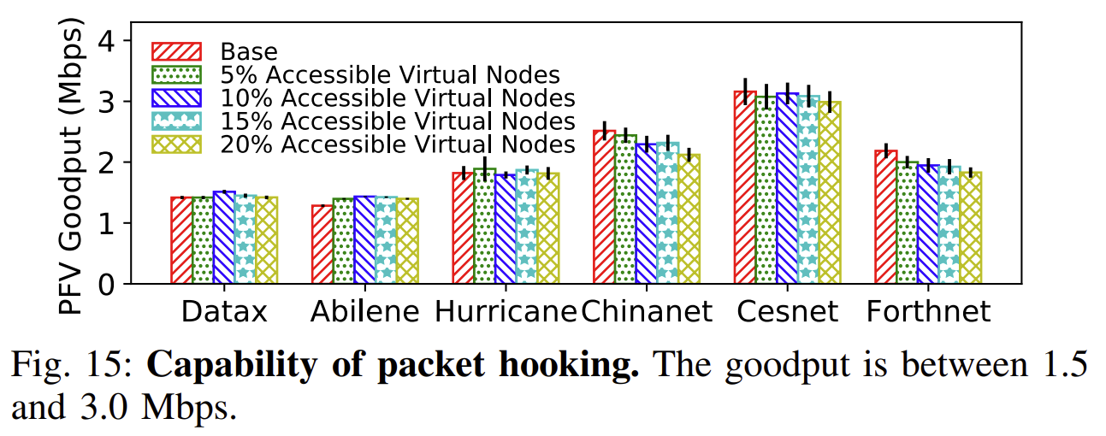
Evaluation
PFV的性能
影响 PFV 性能的两个因素：虚拟化物理设备的能力和设备配置文件和缓存网络交互的开销
Packet Hook的性能
为了量化 PFV hook网络数据包的能力，测量了实现数据包hook组件的 SDN 控制器应用程序的吞吐量
PFV的有效吞吐量在 1.5 到 3.0 Mbps 之间， PFV 每秒可以处理大约 600 个数据包，这相当于在单个站点上处理 30,000 个诱饵数据

Slide 44
Evaluation
PFV的性能
影响 PFV 性能的两个因素：虚拟化物理设备的能力和设备配置文件和缓存网络交互的开销
设备配置文件和缓存的开销
设备配置文件的存储开销与电网物理状态的数量和虚拟节点的数量密切相关，而缓存开销与电网使用的网络请求和响应的类型有关
预计将占用大约 370 KB 来存储大型电网的数据，并占用 10 KB 来缓存与真实设备的网络交互

Slide 45
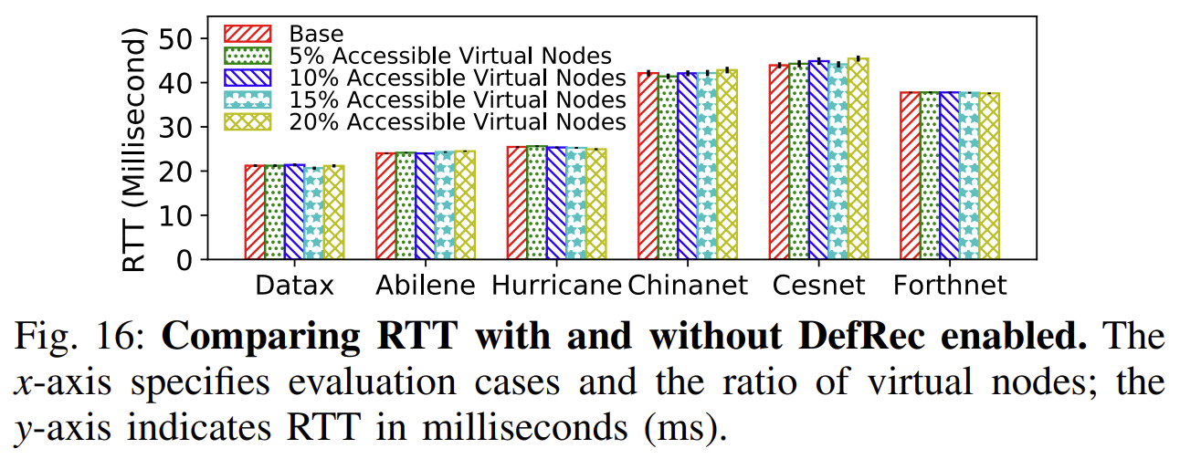
Evaluation
中断策略的影响
启用和不启用 DefRec 的所有数据采集和控制操作的往返时间 (RTT)
对于每种情况，变化都在 ±3% 以内，这与在通信网络中可以观察到的正常抖动处于同一数量级
RTT 不仅受网络规模的影响，还受其拓扑的影响 。“Cesnet”网络的节点数比“Forthnet”网络少，但前者的路径多，延迟时间长，需要更多的时间来传递数据
Notes:
DefRec 中指定的中断策略引入了来自虚拟节点的额外网络流量。我们进行了实验以了解注入数据包对现有网络性能的影响

Slide 46
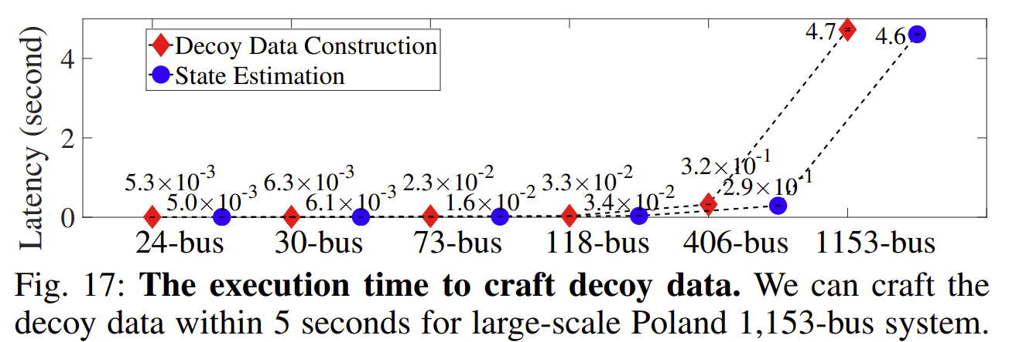
Evaluation
攻击误导策略的影响
攻击误导性策略制造诱饵数据：制作它们需要一段时间，这会降低在电网中部署DefRec的可行性。
展示了制作 20% 诱饵数据的执行时间，大多数不到0.3s，波兰 1153 总线系统则需要大约 4.7 秒
由于许多电网和其他 ICS 中的机械惯性，实际数据通常变化缓慢，例如，以分钟为单位 。因此，在实际环境中部署 DefRec 的执行时间是可以接受的。
Notes:
当站点中的真实数据发生重大变化时，我们会确定一组新的诱饵数据

Slide 47
PART 06
Conclusion and Discussion

Slide 48
Conclusion
提出了 PFV 的概念，它将网络与真实设备的交互hook以构建虚拟节点
PFV 构建的轻量级虚拟节点遵循网络堆栈、系统不变量和真实设备的物理状态变化的实际实现
基于 PFV，DefRec 指定了两项安全策略，即随机通信和为虚拟节点制作诱饵数据，以破坏对手对电网网络物理基础设施的侦察
基于对真实设备和大规模电网的评估，DefRec 可以通过少量虚拟节点成功延迟被动和主动攻击 100 年，并成功误导对手设计无效攻击
DefRec 在现有网络通信（例如，不到 3% 的 RTT）和控制操作上引入了可忽略的开销。

Slide 49
Future Work and Discussion
将对 PFV 的功能进行正式的覆盖分析，并将其应用到更多的 ICS 环境中，包括用于不同 ICS 网络中的协议的解析器和编码器。
将使用其他 IDS 技术扩展 PFV，以评估其在无需侦察或针对数据隐私的攻击方面的性能。

Slide 50
感谢聆听！

